Slide 1
Цікаве про ДНК
Виконала учениця 10-А класу
Шкляр Маргарита

Slide 2
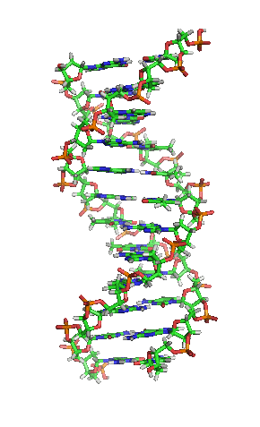
Що таке ДНК?
Дезоксирибонуклеїнова кислота (ДНК) — один із двох типів природних нуклеїнових кислот, що забезпечує зберігання, передачу з покоління в покоління і реалізацію генетичної програми розвитку й функціонування живих організмів. Основна роль ДНК в клітинах — довготривале зберігання інформації про структуру РНК і білків.

Slide 3
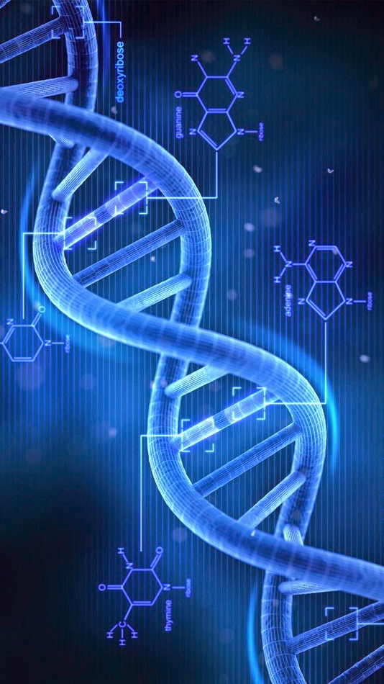
День ДНК
День ДНК — пам'ятний день, що відзначається 25 квітня в деяких країнах світу, організаціях, пов'язаних з біологічними дослідженнями, та в мережі Інтернет. Ним відмічається день у 1953, коли Джеймс Вотсон, Френсіс Крік, Моріс Вілкінс, Розалінд Франклін та колеги опублікували статті в науковому журналі «Nature», в яких описали структуру ДНК. Далі у цей же день у 2003 було проголошено, що Проект геному людини дуже близький до завершення.

Slide 4
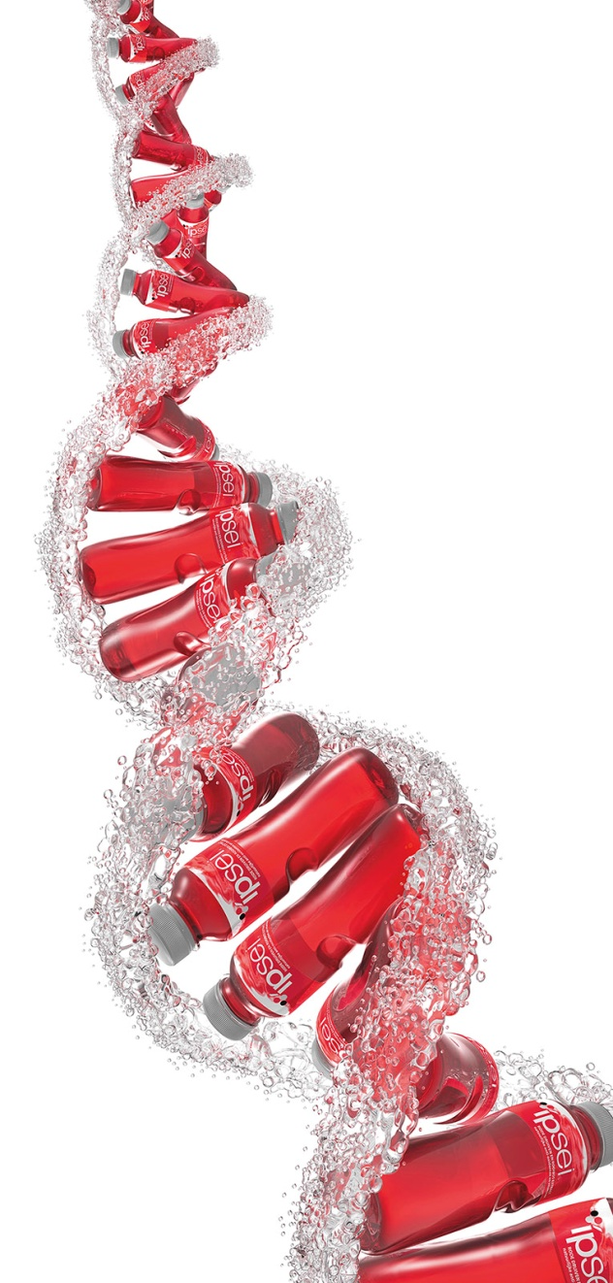
В США День ДНК вперше відсвятковано 25 квітня 2003 за проголошенням Сенату і Палати представників. Однак, це було одноразове відзначення. Проте, щорічне святкування було організоване Національним інститутом дослідження геному людини (National Human Genome Research Institute, NHGRI) з 23 квітня 2010. Тоді ж декілька організацій проголосили 25 квітня «Міжнародним днем ДНК». У 2013 виповнилося 60 років першим публікаціям щодо структури ДНК, через це подія набула значного розголосу в соціальних мережах.

Slide 5
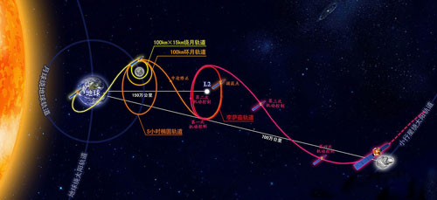
55555 ДНК
55555 ДНК (55555 DNA) — астероїд головного поясу, відкритий Чарльзом Джулзом і Пауло Ольворсем 19 грудня 2001 року.
Тіссеранів параметр щодо Юпітера — 3,376.

Slide 6
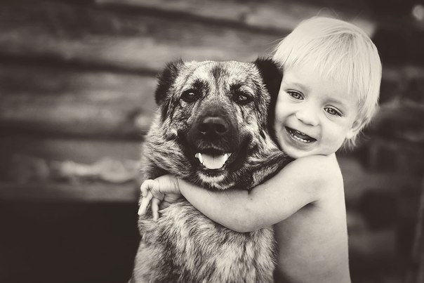
Доброта людини закладена у ДНК
Деякі люди не в силах здійснювати погані вчинки - вони завжди намагаються залишатися на боці добра. Як вважають вчені з США, справа не скільки у вихованні, скільки в генах, повідопляють зарубіжні ЗМІ. Як показали спостереження за людьми з різними варіантами генів, що відповідають за роботу гормонів окситоцину і вазопресину, схильність до доброти частково передається нам від наших батьків. Вважається, що рівень цих гормонів впливає на характер людини.

Slide 7
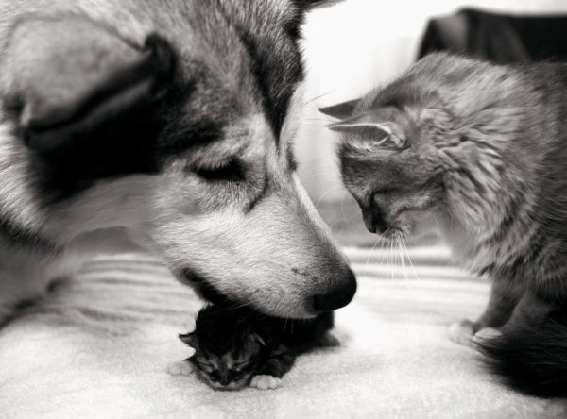
"Ми виявили, що комбінація цих генів, разом із сприйняттям навколишнього світу як більш-менш небезпечного місця для життя, впливає на такі якості, як доброта і щедрість. Люди, які вважали світ повним небезпек, рідше допомагали іншим, якщо у них не було особливої ​​комбінації генів, яка пов'язана з добрим характером ", - відзначили дослідники з університету Каліфорнії.

Slide 8
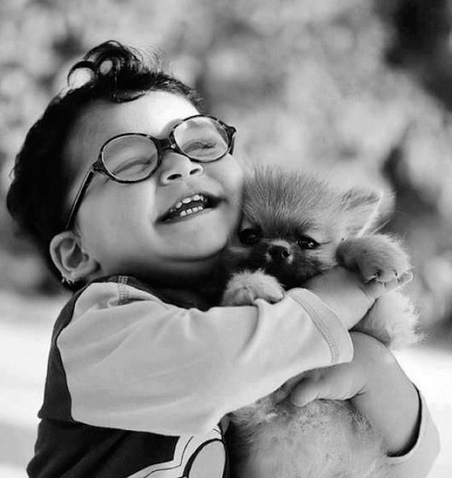
Як пояснюють вчені, "особлива комбінація генів" дозволяє людині впоратися з відчуттям небезпеки і допомагати іншим людям незалежно від своїх страхів і побоювань. Той факт, що гени формують характер людини в сукупності з його досвідом і сприйняттям, не здивував учених, оскільки зв'язки між нашими ДНК і соціальною поведінкою є досить складними.

Slide 9
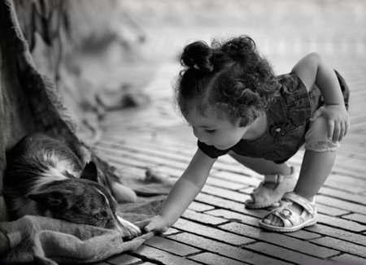
Якщо один з ваших сусідів завжди готовий прийти до вас на допомогу, в той час як другий діє лише так, як зручно йому, не дивуйтеся. Можливо, справа не тільки в його кепському вихованні, але і в генах, які дісталися йому від предків.

